Slide 1
ΖΩΑ ΠΟΥ ΑΠΕΙΛΟΥΝΤΑΙ ΜΕ ΕΞΑΦΑΝΙΣΗ
ΑΠΟ ΤΙΣ ΜΑΘΗΤΡΙΕΣ ΚΑΙ ΤΟΥΣ ΜΑΘΗΤΕΣ
ΤΗΣ Β΄ΤΑΞΗΣ
ΤΟΥ ΔΗΜ. ΣΧ. ΝΙΚΑΙΑΣ ΛΑΡΙΣΑΣ
2023-24

Slide 2
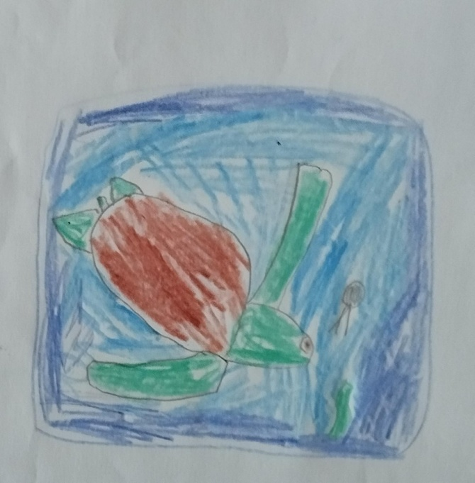
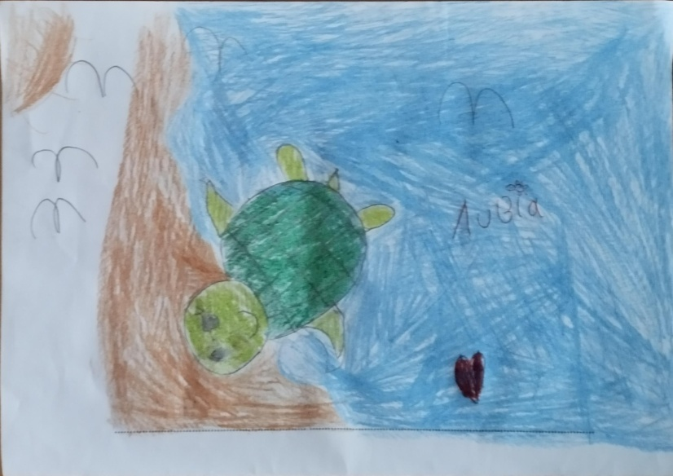
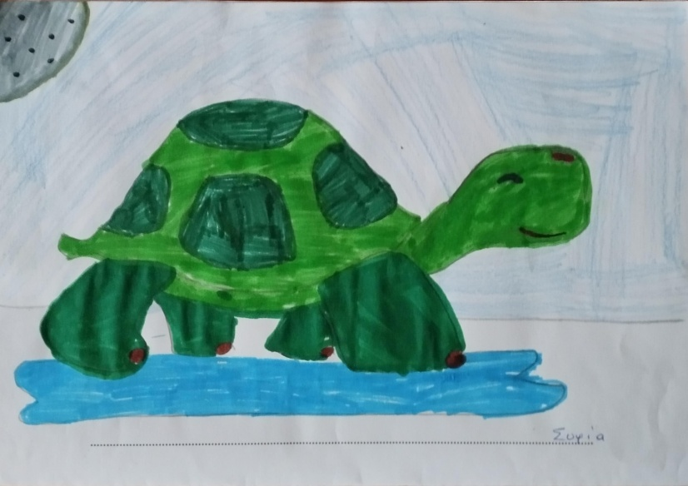
Η ΘΑΛΑΣΣΙΑ ΧΕΛΩΝΑ ΚΑΡΕΤΤΑ – ΚΑΡΕΤΤΑ

Slide 3
Η ΘΑΛΑΣΣΙΑ ΧΕΛΩΝΑ ΚΑΡΕΤΤΑ – ΚΑΡΕΤΤΑ
ΔΕΛΤΙΟ ΤΑΥΤΟΤΗΤΑΣ
ΟΝΟΜΑ:ΧΕΛΩΝΑ ΚΑΡΕΤΤΑ – ΚΑΡΕΤΤΑ
ΧΑΡΑΚΤΗΡΙΣΤΙΚΑ ΤΟΥ ΣΩΜΑΤΟΣ:
Έχει όστρακο, μοιάζει με την χελώνα της στεριάς.
ΣΥΝΗΘΕΙΕΣ – ΣΥΜΠΕΡΙΦΟΡΕΣ:
Ζει στις θάλασσες. Το καλοκαίρι βγαίνει στην στεριά και γεννάει 100-120 αυγά και τα θάβει στην άμμο. Τα χελωνάκια εκκολάπτονται μέσα σε 55 μέρες και ξεκινούν αμέσως μόνα και αβοήθητα για την θάλασσα.
Γεννάει πάντα στην παραλία που γεννήθηκε και η ίδια.
ΑΓΑΠΗΜΕΝΟ ΦΑΓΗΤΟ:
Τα φύκια, μικρά ψαράκια,χταπόδια και οι μέδουσες.
ΑΠΕΙΛΕΙΤΑΙ :
Από τα σκουπίδια των θαλασσών, από τα δίχτυα των ψαράδων, από τα ταχύπλοα και τα καράβια.

Slide 4
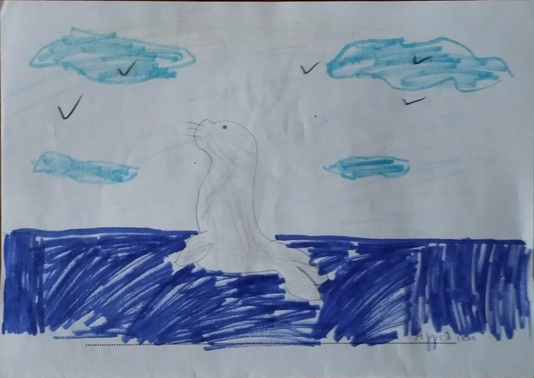
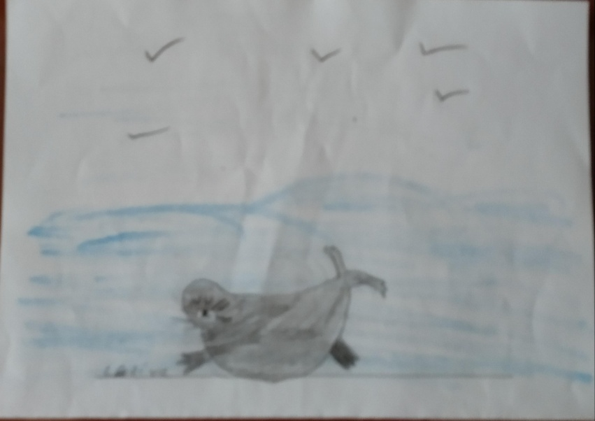
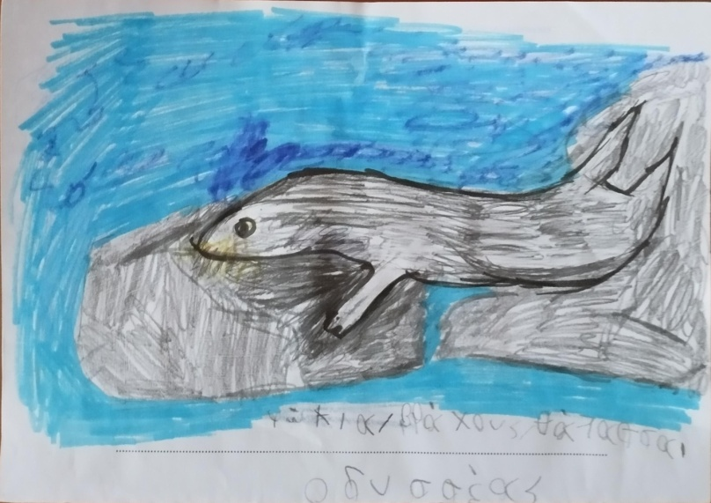
ΦΩΚΙΑ ΜΟΝΑΧΟΥΣ - ΜΟΝΑΧΟΥΣ

Slide 5
ΦΩΚΙΑ ΜΟΝΑΧΟΥΣ - ΜΟΝΑΧΟΥΣ
ΔΕΛΤΙΟ ΤΑΥΤΟΤΗΤΑΣ
ΟΝΟΜΑ:ΦΩΚΙΑ ΜΟΝΑΧΟΥΣ -ΜΟΝΑΧΟΥΣ
ΣΥΝΗΘΕΙΕΣ – ΣΥΜΠΕΡΙΦΟΡΕΣ:
Είναι θηλαστικό και γεννάει 1 – 2 μωρά σε σπηλιές δίπλα στην θάλασσα.
ΑΓΑΠΗΜΕΝΟ ΦΑΓΗΤΟ:
Τα ψάρια, τα καλαμάρια και οι σουπιές.
ΑΠΕΙΛΕΙΤΑΙ:
Από τους ψαράδες ,τις σκοτώνουν γιατί κλέβουν τα ψάρια από τα δίχτυα τους, από τα ταχύπλοα και τα καράβια.

Slide 6
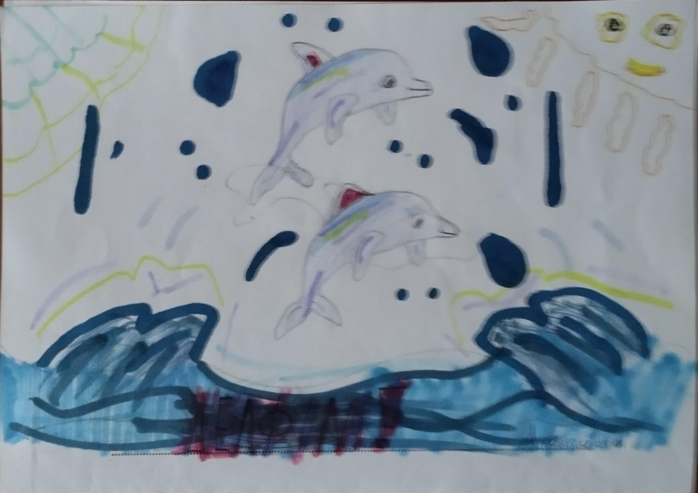
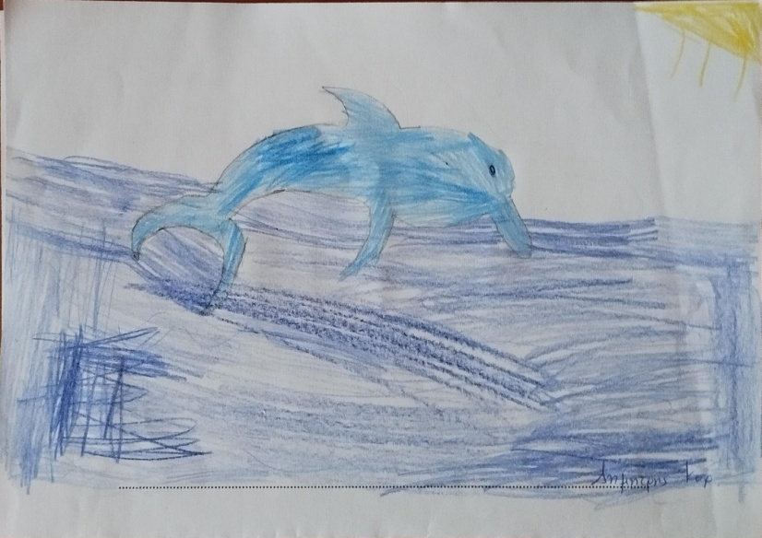
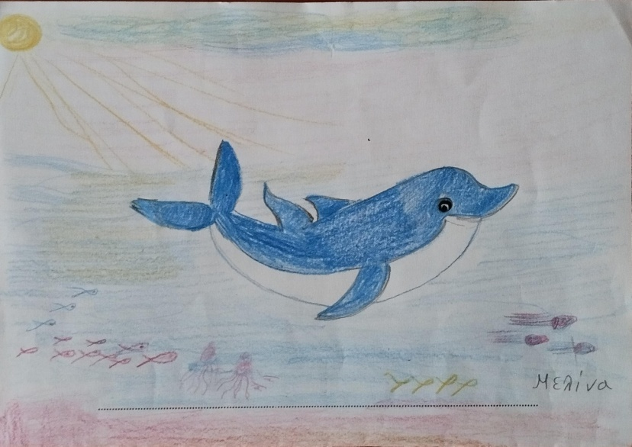
ΔΕΛΦΙΝΙ

Slide 7
ΔΕΛΦΙΝΙ
ΔΕΛΤΙΟ ΤΑΥΤΟΤΗΤΑΣ
ΟΝΟΜΑ:ΔΕΛΦΙΝΙ
ΧΑΡΑΚΤΗΡΙΣΤΙΚΑ ΤΟΥ ΣΩΜΑΤΟΣ:
Είναι θηλαστικό, έχει στην ράχη του ένα πτερύγιο που μοιάζει με μισοφέγγαρο. Έχει φυσητήρα και λείο δέρμα.
ΣΥΝΗΘΕΙΕΣ – ΣΥΜΠΕΡΙΦΟΡΕΣ:
Ζει στις θάλασσες σε κοπάδι.
Πηδά έξω από το νερό για να αναπνεύσει.
Γεννά ένα μωρό κάθε δύο χρόνια.
ΑΓΑΠΗΜΕΝΟ ΦΑΓΗΤΟ:
Τα ψάρια, τα καλαμάρια και οι σουπιές.
ΑΠΕΙΛΕΙΤΑΙ:
Από τα σκουπίδια των θαλασσών, από τα δίχτυα των ψαράδων, από τα ταχύπλοα και τα καράβια.

Slide 8
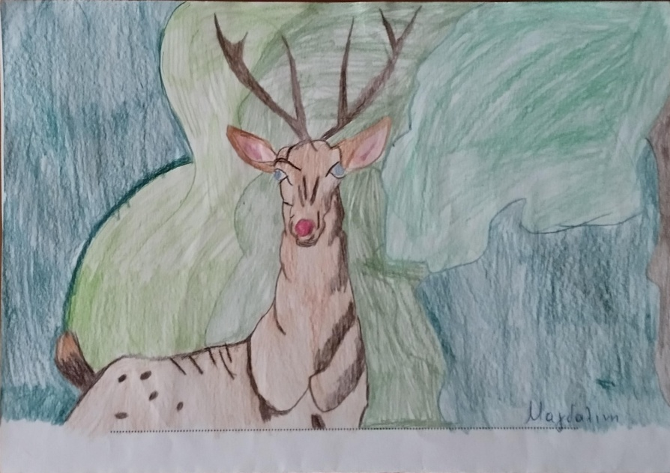
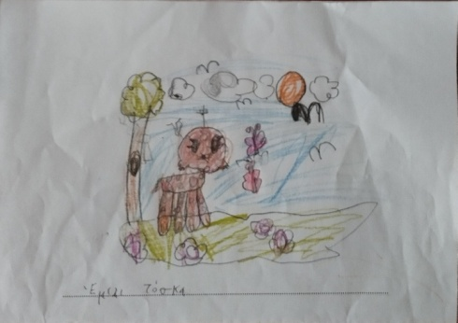
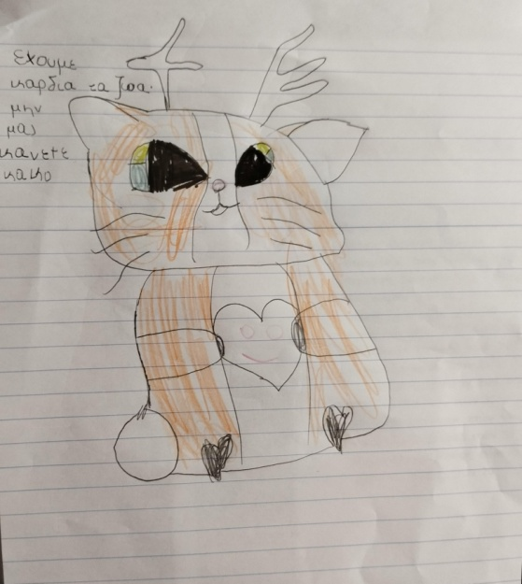
ΕΛΑΦΙ

Slide 9
ΕΛΑΦΙ
ΔΕΛΤΙΟ ΤΑΥΤΟΤΗΤΑΣ
ΟΝΟΜΑ:ΕΛΑΦΙ
ΧΑΡΑΚΤΗΡΙΣΤΙΚΑ ΤΟΥ ΣΩΜΑΤΟΣ:
Είναι το μεγαλύτερο θηλαστικό με οπλές που ζει στην Ελλάδα από τα πανάρχαια χρόνια. Το αρσενικό έχει κλαδωτά κέρατα.
ΣΥΝΗΘΕΙΕΣ – ΣΥΜΠΕΡΙΦΟΡΕΣ:
Τα ελάφια ζουν σε κοπάδια, μόνο τα νεαρά αρσενικά μετά τον πρώτο χρόνο της ζωής τους ακολουθούν τα δυνατότερα αρσενικά σε χωριστές ομάδες.
ΑΓΑΠΗΜΕΝΟ ΦΑΓΗΤΟ:
Είναι ζώο φυτοφάγο, τρέφεται με χορτάρι και τρυφερούς βλαστούς.
ΑΠΕΙΛΕΙΤΑΙ:
Από τους κυνηγούς, από τις πυρκαγιές που καταστρέφουν τα δάση που ζει.

Slide 10
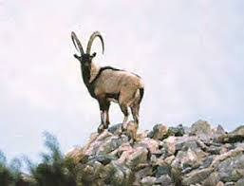
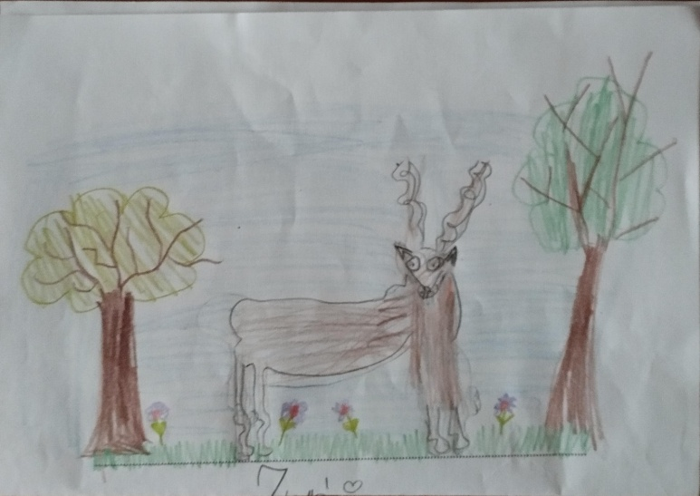
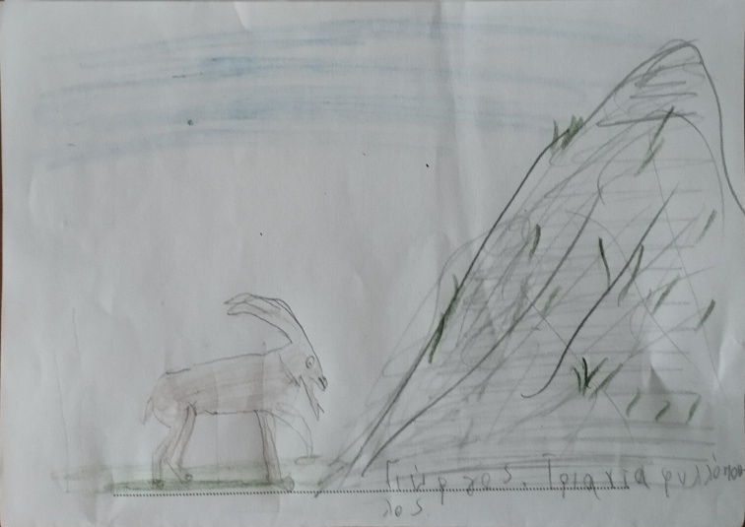
ΚΡΙ-ΚΡΙ ΤΟ ΑΓΡΙΟΚΑΤΣΙΚΟ ΤΗΣ ΚΡΗΤΗΣ

Slide 11
ΚΡΙ-ΚΡΙ ΤΟ ΑΓΡΙΟΚΑΤΣΙΚΟ ΤΗΣ ΚΡΗΤΗΣ
ΔΕΛΤΙΟ ΤΑΥΤΟΤΗΤΑΣ
ΟΝΟΜΑ:ΚΡΙ-ΚΡΙ
ΧΑΡΑΚΤΗΡΙΣΤΙΚΑ ΤΟΥ ΣΩΜΑΤΟΣ:
Είναι θηλαστικό, έχει ανοιχτόχρωμη καφέ γούνα με μία σκούρα λωρίδα γύρω από τον λαιμό του. Ζει στην Κρήτη από τα παναρχαία χρόνια.
Το αρσενικό έχει κέρατα.
ΣΥΝΗΘΕΙΕΣ – ΣΥΜΠΕΡΙΦΟΡΕΣ:
Είναι ζώο ντροπαλό και αποφεύγει τους ανθρώπους. Μπορεί να κάνει μεγάλα άλματα και να σκαρφαλώνει κατακόρυφα σε γκρεμούς.
ΑΓΑΠΗΜΕΝΟ ΦΑΓΗΤΟ:
Είναι ζώο φυτοφάγο, του αρέσει το καθαρό χορτάρι που φυτρώνει στις σχισμές των βράχων.
ΑΠΕΙΛΕΙΤΑΙ:
Από το παράνομο κυνήγι ,τα σαρκοφάγα ζώα.

Slide 12
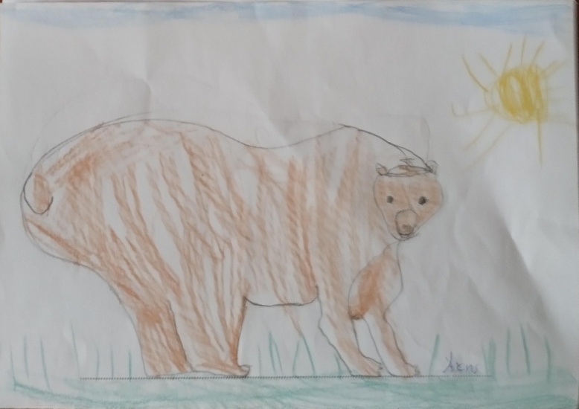
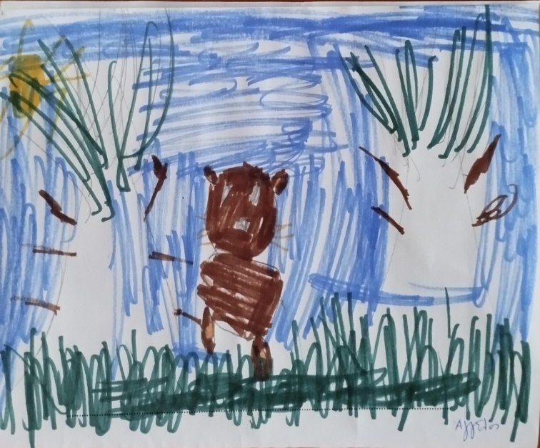
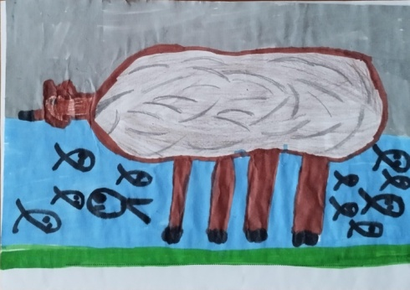
ΚΑΦΕ ΑΡΚΟΥΔΑ

Slide 13
ΚΑΦΕ ΑΡΚΟΥΔΑ
ΔΕΛΤΙΟ ΤΑΥΤΟΤΗΤΑΣ
ΟΝΟΜΑ:ΑΡΚΟΥΔΑ
ΧΑΡΑΚΤΗΡΙΣΤΙΚΑ ΤΟΥ ΣΩΜΑΤΟΣ:
Είναι μεγαλόσωμο θηλαστικό .
ΣΥΝΗΘΕΙΕΣ – ΣΥΜΠΕΡΙΦΟΡΕΣ:
Γεννάει κάθε δύο χρόνια 2-3 μωράκια και τα φροντίζει με πολύ στοργή. Φτιάχνει την φωλιά της σε σπηλιές και το χειμώνα πέφτει σε χειμερία νάρκη.
ΑΓΑΠΗΜΕΝΟ ΦΑΓΗΤΟ:
Είναι ζώο παμφάγο, τρώει καρπούς, ζώα, έχει αδυναμία στο μέλι και στα ψάρια.
ΑΠΕΙΛΕΙΤΑΙ :
Από τους παράνομους κυνηγούς και την καταστροφή των δασών.

Slide 14
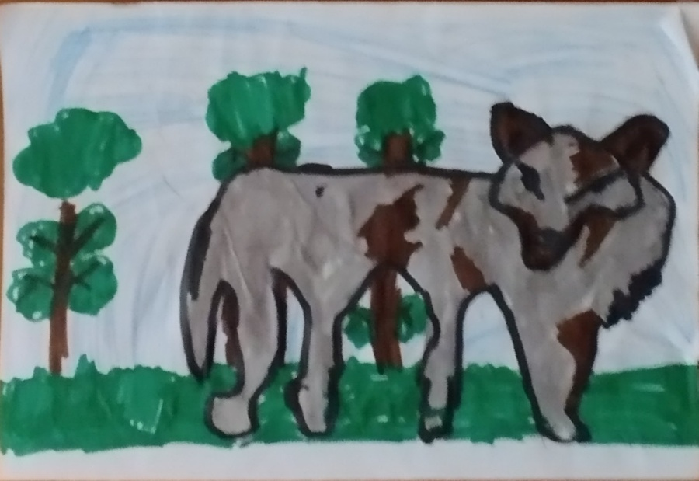
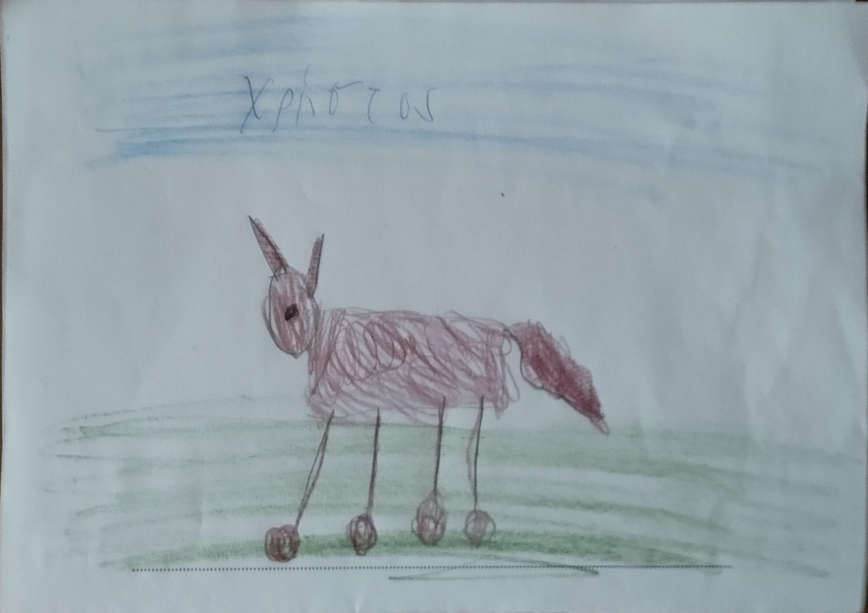
ΛΥΚΟΣ

Slide 15
ΛΥΚΟΣ
ΔΕΛΤΙΟ ΤΑΥΤΟΤΗΤΑΣ
ΟΝΟΜΑ:ΛΥΚΟΣ
ΧΑΡΑΚΤΗΡΙΣΤΙΚΑ ΤΟΥ ΣΩΜΑΤΟΣ:
Είναι θηλαστικό και ανήκει στην ίδια οικογένεια με τον σκύλο.
Είναι πολύ έξυπνο ζώο, με μεγάλη αντοχή και δύναμη.
ΣΥΝΗΘΕΙΕΣ – ΣΥΜΠΕΡΙΦΟΡΕΣ:
Οι λύκοι ζουν σε μικρές ομάδες. Η λύκαινα γεννάει 2-5 μικρά και τα φροντίζει όλη η οικογένεια.
ΑΓΑΠΗΜΕΝΟ ΦΑΓΗΤΟ:
Είναι σαρκοφάγο, τρώει μικρά και μεγάλα ζώα.
ΑΠΕΙΛΕΙΤΑΙ :
Από τους κυνηγούς και την καταστροφή των δασών, από τα δολώματα των κτηνοτρόφων.

Slide 16
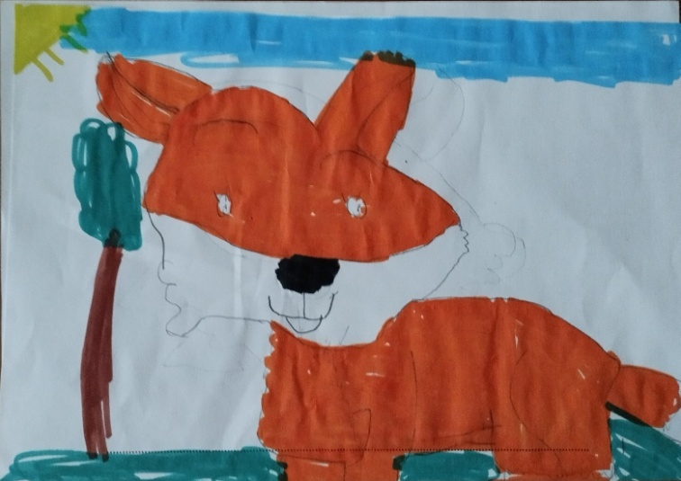
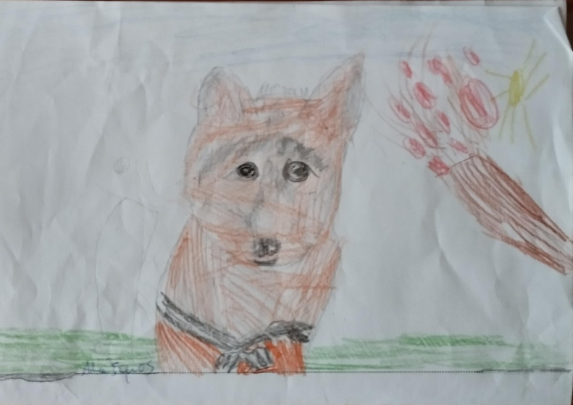
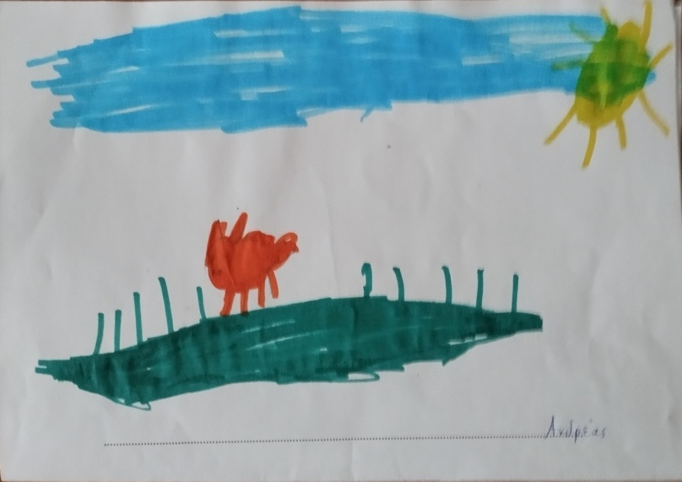
ΑΛΕΠΟΥ

Slide 17
ΑΛΕΠΟΥ
ΔΕΛΤΙΟ ΤΑΥΤΟΤΗΤΑΣ
ΟΝΟΜΑ:ΑΛΕΠΟΥ
ΧΑΡΑΚΤΗΡΙΣΤΙΚΑ ΤΟΥ ΣΩΜΑΤΟΣ:
Έχει φουντωτή ουρά, κοκκινωπό τρίχωμα, λεπτά και κοντά πόδια.
ΣΥΝΗΘΕΙΕΣ – ΣΥΜΠΕΡΙΦΟΡΕΣ:
Ζει κοντά σε χωριά. Είναι μοναχικό ζώο, έξυπνη και πολύ πονηρή.
ΑΓΑΠΗΜΕΝΟ ΦΑΓΗΤΟ:
Τρώει κότες, αρνάκια, κατσικάκια, ποντίκια και διάφορους καρπούς και φρούτα.
ΑΠΕΙΛΕΙΤΑΙ:
Από τους κυνηγούς και τα μεγαλύτερα σαρκοφάγα.

Slide 18
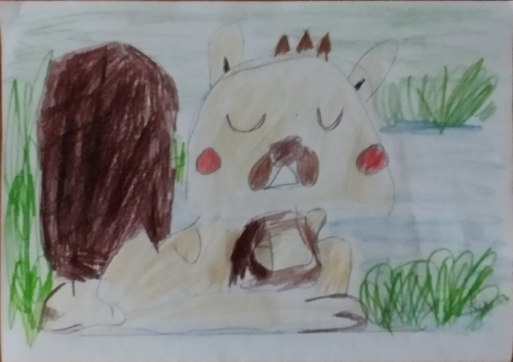
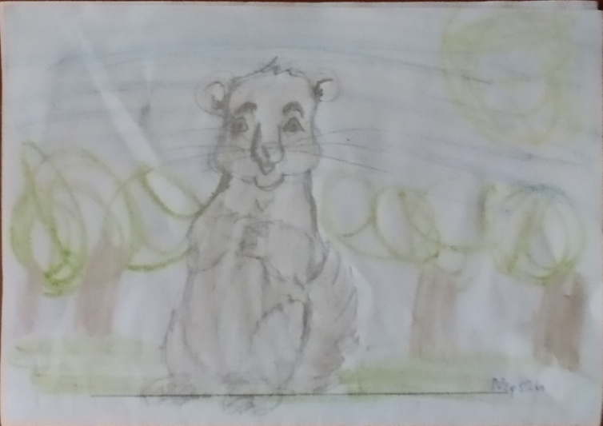
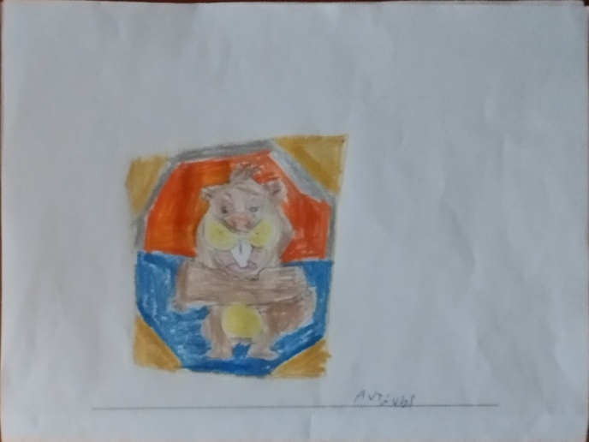
ΚΑΣΤΟΡΑΣ

Slide 19
ΚΑΣΤΟΡΑΣ
ΔΕΛΤΙΟ ΤΑΥΤΟΤΗΤΑΣ
ΟΝΟΜΑ:ΚΑΣΤΟΡΑΣ
ΧΑΡΑΚΤΗΡΙΣΤΙΚΑ ΤΟΥ ΣΩΜΑΤΟΣ:
Μοιάζει με μεγάλο ποντίκι, έχει δυνατούς κοπτήρες και πλατιά ουρά που τον βοηθάει στο κολύμπι. Έχει μήκος περίπου ένα μέτρο και το βάρος του φτάνει τα 25 κιλά.
ΣΥΝΗΘΕΙΕΣ – ΣΥΜΠΕΡΙΦΟΡΕΣ:
Με τα δυνατά του δόντια κόβει κλαδιά και κορμούς δέντρων για να φτιάξει την φωλιά του. Είναι ο καλύτερος τεχνίτης.
ΑΓΑΠΗΜΕΝΟ ΦΑΓΗΤΟ:
Τρώει βολβούς, ξερά φρούτα, ρίζες, φλούδες δέντρων, βελανίδια, κάστανα, φύλλα και υδρόβια χόρτα.
ΑΠΕΙΛΕΙΤΑΙ:
Από το κυνήγι για την γούνα του.
Στην Ελλάδα έχει αφανιστεί τελείως το είδος και οι επιστήμονες σκέφτονται να φέρουν κάποια ζευγάρια από το εξωτερικό.

Slide 20
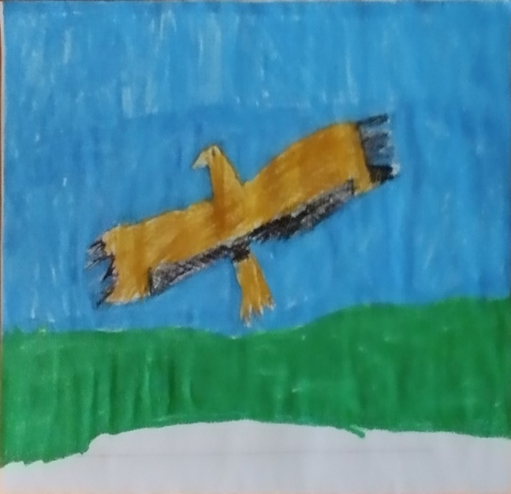
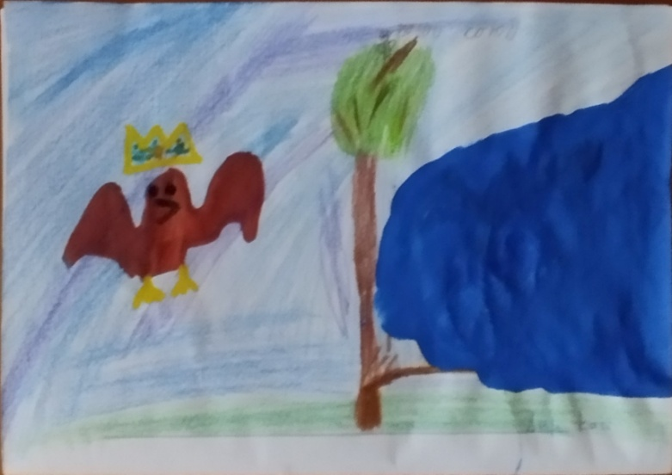
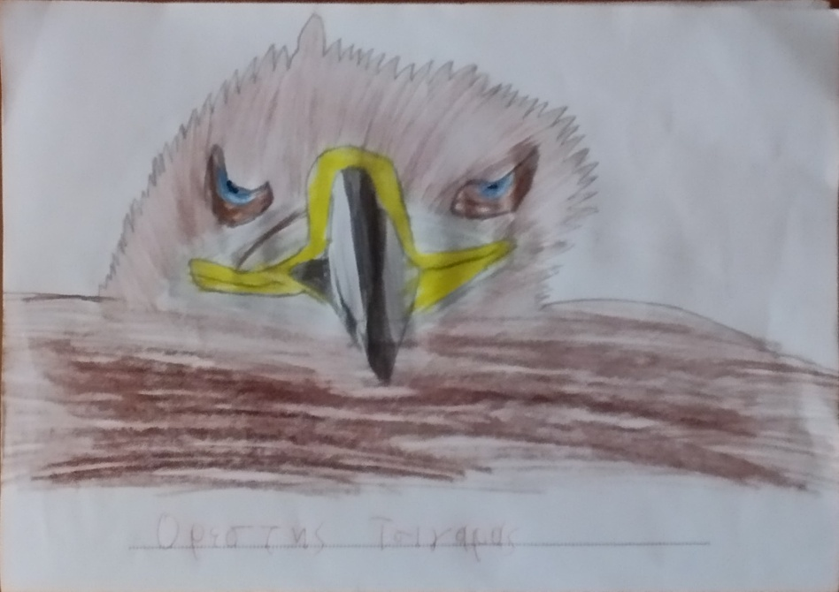
ΒΑΣΙΛΑΕΤΟΣ

Slide 21
ΒΑΣΙΛΑΕΤΟΣ
ΔΕΛΤΙΟ ΤΑΥΤΟΤΗΤΑΣ
ΟΝΟΜΑ:ΒΑΣΙΛΑΕΤΟΣ
ΧΑΡΑΚΤΗΡΙΣΤΙΚΑ ΤΟΥ ΣΩΜΑΤΟΣ:
Είναι αρπακτικό, σαρκοφάγο πουλί.
Το άνοιγμα των φτερών του μπορεί να φτάσει τα δύο μέτρα.
ΣΥΝΗΘΕΙΕΣ – ΣΥΜΠΕΡΙΦΟΡΕΣ:
Φτιάχνει την φωλιά του σε απόκρημνους βράχους, γεννάει 2-3 αυγά.
ΑΓΑΠΗΜΕΝΟ ΦΑΓΗΤΟ:
Τρέφεται με μικρά ζώα, λαγούς, ποντίκια, ερπετά που πιάνει με τα δυνατά του νύχια και το ράμφος του.
ΑΠΕΙΛΕΙΤΑΙ:
Υπολογίζεται ότι στην Ελλάδα ζουν μόνο 10 ζευγάρια βασιλαετών. Απειλείται από το παράνομο κυνήγι, τα φυτοφάρμακα και το κάψιμο των δασών, τα ηλεκτροφόρα σύρματα.

Slide 22
ΣΥΜΜΕΤΕΙΧΑΝ ΟΙ ΜΑΘΗΤριεσ και οι μαθητεσ ΤΗΣ Β΄ ΤΑΞΗΣ
ΜΑΓΔΑΛΗΝΗ, ΑΝΑΣΤΑΣΙΑ, ΑΝΝΑ- ΜΑΡΙΑ, ΣΟΦΙΑ, ΑΓΓΕΛΙΚΗ, ΝΕΦΕΛΗ, ΔΗΜΗΤΡΗΣ, ΑΓΓΕΛΟΣ, ΚΩΝΣΤΑΝΤΙΝΟΣ, ΑΠΟΣΤΟΛΗΣ, ΓΙΩΡΓΟΣ, ΕΜΜΑΝΟΥΗΛ, ΑΝΔΡΕΑΣ, ΔΗΜΗΤΡΗΣ, ΧΡΗΣΤΟΣ, ΑΚΗΣ, ΖΩΗ, ΜΕΛΙΝΑ, ΕΜΙΛΙ, ΛΙΒΙΑ, ΘΕΟΔΩΡΑ, ΝΑΣΙΑ,ΕΒΕΛΙΝΑ, ΑΝΤΩΝΗΣ, ΑΝΤΩΝΗΣ, ΝΙΚΟΛΑΣ, ΟΡΕΣΤΗΣ, ΧΡΗΣΤΟΣ, ΜΑΞΙΜΟΣ, ΟΔΥΣΣΕΑΣ, ΓΙΩΡΓΟΣ
ΥΠΕΥΘΥΝΟΙ ΕΚΠΑΙΔΕΥΤΙΚΟΙ:
ΣΥΡΓΚΑΝΗ ΜΑΡΙΑ
ΠΑΡΛΑΤΖΑ ΑΡΕΤΗ
ΚΑΡΑΤΣΙΒΟΥΛΗ ΒΙΚΗ
ΜΟΥΣΙΚΗ ΕΠΕΝΔΥΣΗ:
Leo Rojas El Condor Pasa

